Slide 1
ОБЩЕРОССИЙСКИЙ ПРОФЕССИОНАЛЬНЫЙ СОЮЗ РАБОТНИКОВ НАРОДНОГО ОБРАЗОВАНИЯ И НАУКИ РОССИЙСКОЙ ФЕДЕРАЦИИ (ЯРОСЛАВСКАЯ ГОРОДСКАЯ ОРГАНИЗАЦИЯ ПРОФЕССИОНАЛЬНОГО СОЮЗА РАБОТНИКОВ НАРОДНОГО ОБРАЗОВАНИЯ И НАУКИ РОССИЙСКОЙ ФЕДЕРАЦИИ ПЕРВИЧНАЯ ПРОФСОЮЗНАЯ ОРГАНИЗАЦИЯ МДОУ д.с.54
г . Ярославль
16.05.2024

Slide 2
РАБОЧИЕ ОРГАНЫ
РАБОЧИЙ ПРЕЗИДИУМ
1. Николаева Ольга Александровна, учитель-логопед, председатель ППО МДОУ «Детский сад №54»;
2. Михайлова Марина Александровна, заведующий ;
3. Скотникова Юлия Владимировна, инструктор по ФК.
СЕКРЕТАРЬ
Акаева Зульфия Аразбековна.
СЧЕТНАЯ КОМИССИЯ
1. Зайцева Анастасия Сергеевна ;
2. Исаева Ольга Васильевна

Slide 3
СОБРАНИЕ ПОВЕСТКА
1. Об отчете профсоюзного комитета первичной профсоюзной организации МДОУ «Детский сад №54» Общероссийского Профсоюза образования о работе за период с 2019 года по 2024 год.
2. О прекращении полномочий выборных органов первичной профсоюзной организации МДОУ «Детский сад №54» Общероссийского Профсоюза образования.
3. Об избрании председателя первичной профсоюзной организации МДОУ «Детский сад №54» Общероссийского Профсоюза образования.
4. Об избрании профсоюзного комитета первичной профсоюзной организации МДОУ «Детский сад №54» Общероссийского Профсоюза образования.
5. Об избрании контрольно-ревизионной комиссии первичной профсоюзной организации МДОУ «Детский сад №54» Общероссийского Профсоюза образования.
6. О поддержке кандидатуры Н. М. Дженишаева для избрания на должность председателя Ярославской городской организации Профессионального союза работников народного образования и науки Российской Федерации.

Slide 4
Отчет профсоюзного комитета первичной
профсоюзной организации о работе за период
с 2019 года по 2024 год
председатель первичной профсоюзной организации
Николаева О. А.

Slide 5
Профсоюзное членство
На сегодняшний день наша первичная профсоюзная организация насчитывает
26 человек, что составляет 42% от общего количества работающих в учреждении.
Из них: педагогических работников- 20 чел.
молодёжь до 35 лет – 6 чел

Slide 6
Коллективный договор
Коллективный договор регулирует вопросы условий труда, организации отдыха, предоставления льгот и гарантий работникам общеобразовательного учреждения

Slide 7
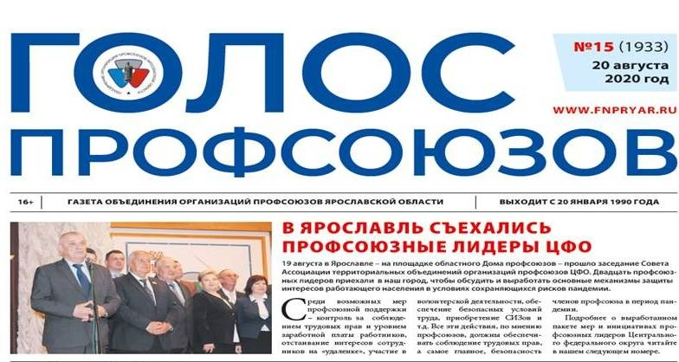
Источники информации
газета «Голос профсоюзов»
страница Горкома профсоюза в телеграмм канале и в контакте
страница ППО МДОУ 54 в телеграмм канале;
информационный стенд профкома «Наш профсоюз».
3 раза в год председатель ППО посещает профсоюзные конференции

Slide 8
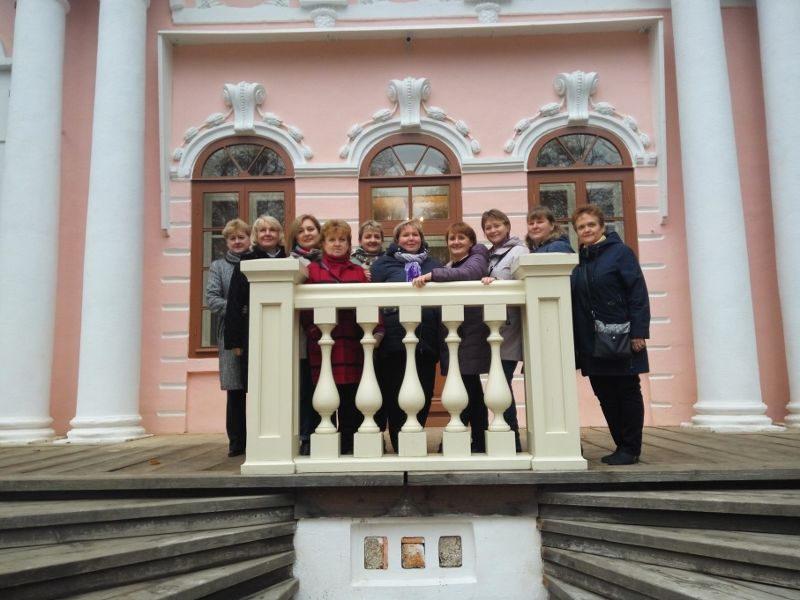
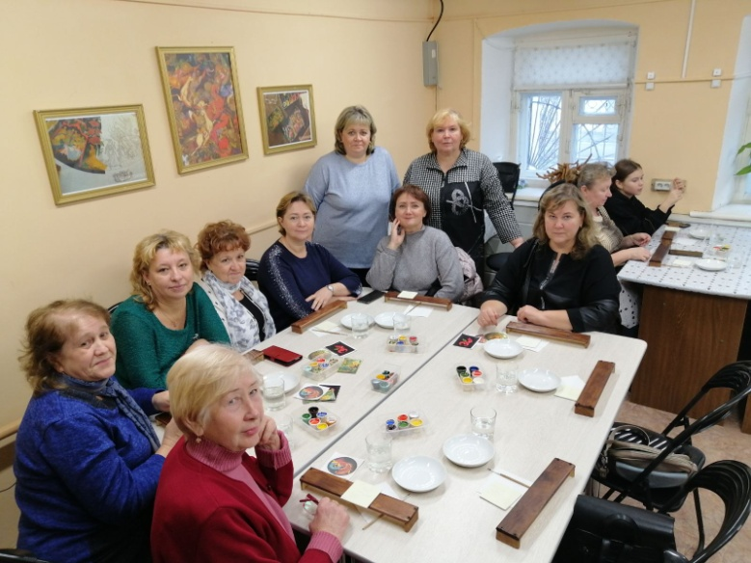
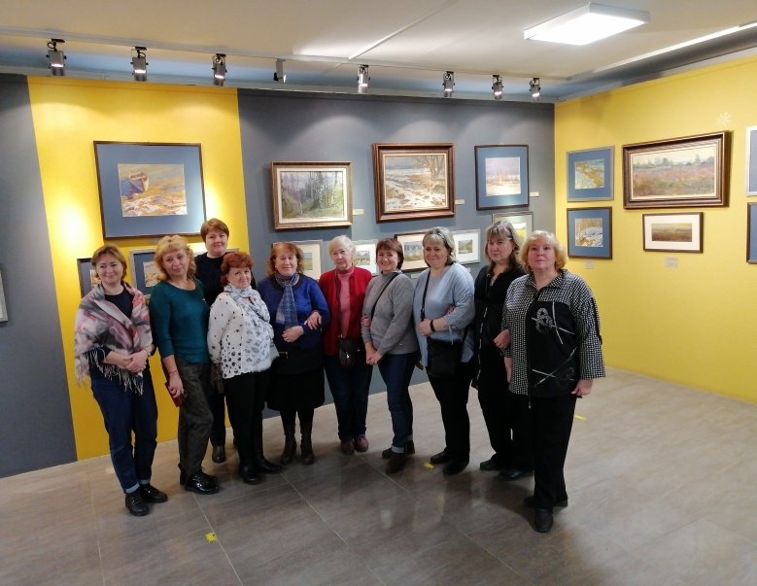
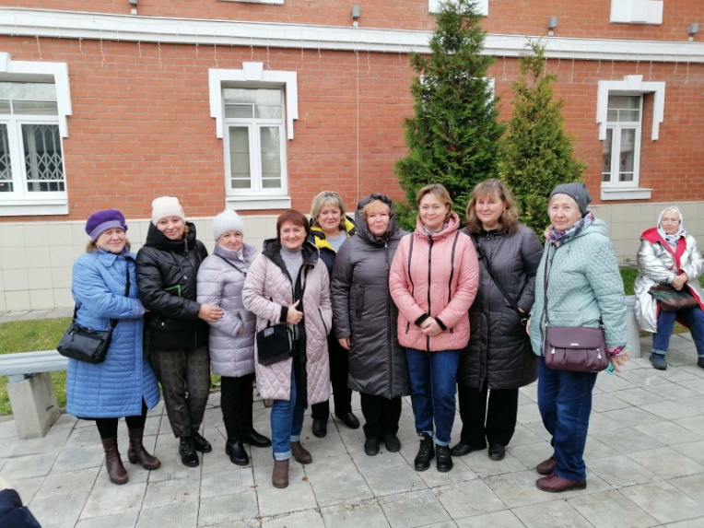
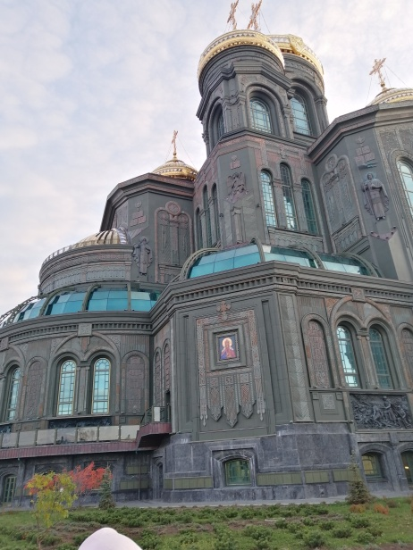
Культурно - массовая работа
Поездки
2019 году посетили город Углич,
2022 ездили в Кубинку в Главный храм Вооруженных Сил
ноябрь 2023 г. была организована поездка в Палех

Slide 9
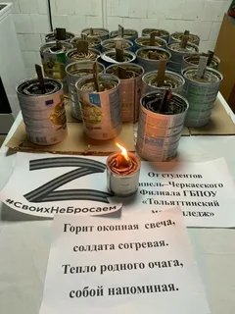
Участие в областных и районных мероприятиях
«Окопная свеча»
Материальная помощь участникам СВО
«Открытка к 1 мая»

Slide 10
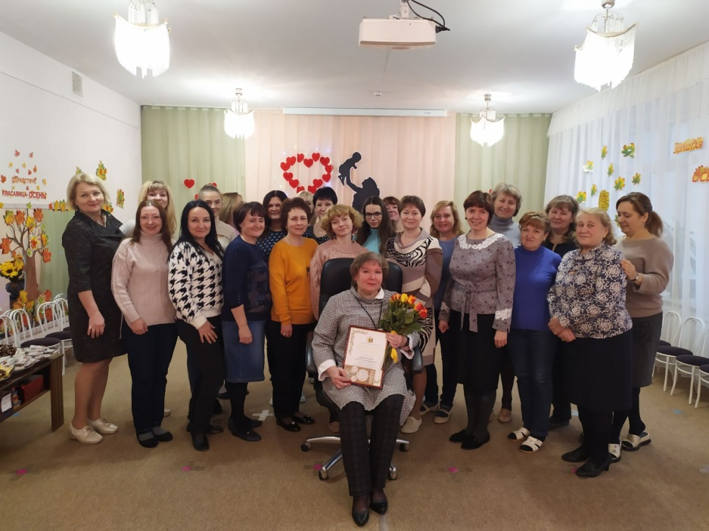
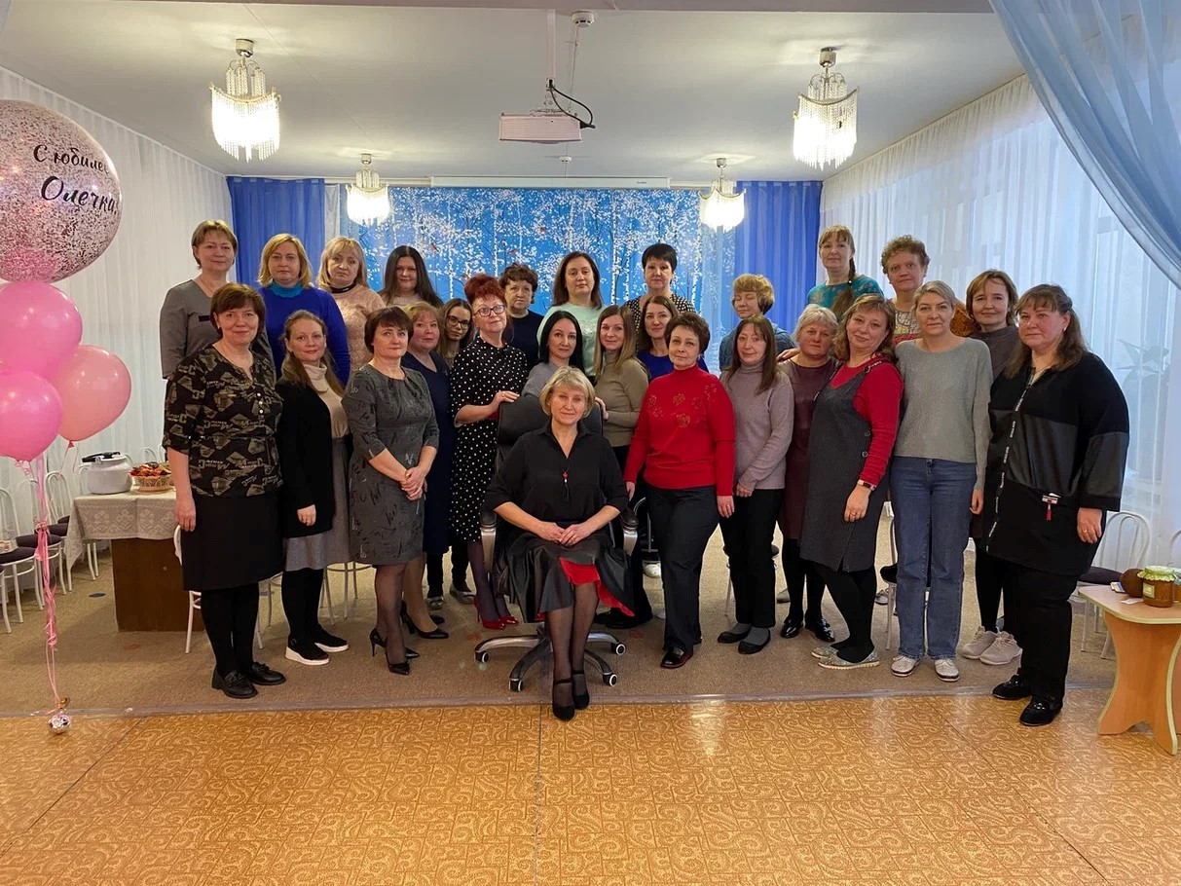
Поздравление работников с юбилейными датами

Slide 11
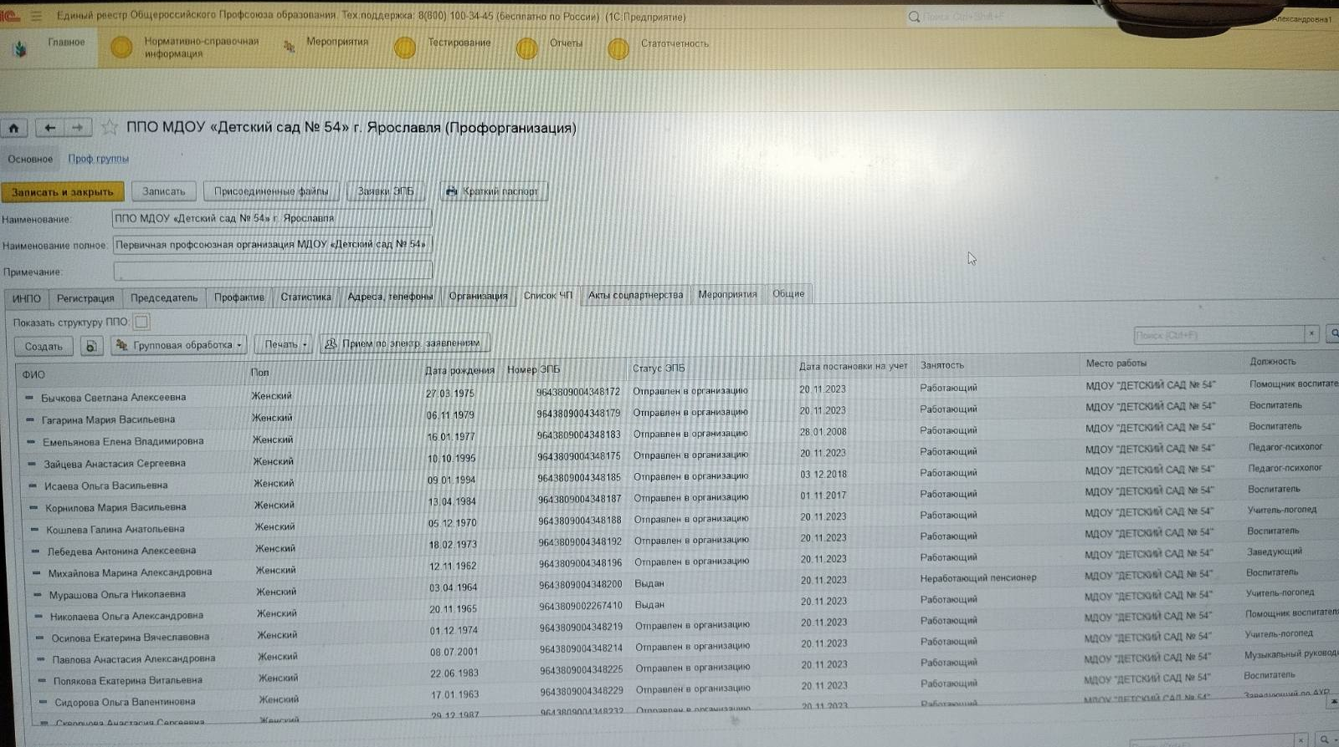
Статистические отчёты
Автоматизированная система учета АИС

Slide 12
Избрание председателя первичной
профсоюзной организации

Slide 13
Избрание профсоюзного комитета
первичной профсоюзной организации
Емельянова Елена Владимировна
Сидорова Ольга Валентиновна
Скотникова Юлия Владимировна

Slide 14
Избрание контрольно-ревизионной комиссии
первичной профсоюзной организации
Бычкова Светлана Алексеевна
Акаева Зульфия Аразбековна
Осипова Екатерина Вячеславовна

Slide 15
Поддержка кандидатуры Н.М. Дженишаева
для избрания на должность председателя
Ярославской городской организации
Общероссийского Профсоюза образования

Slide 16
Собрание первичной профсоюзной организации
МДОУ «Детский сад № 54»
объявляется закрытым.

